Slide 1







Studio Shodwe
Home
Video
About Us
Contact
SPRING
SECURITY
01

Slide 2


Home
Video
About Us
Contact
O QUE É SPRING SECURITY
Spring Security é um framework robusto e configurável que integra funcionalidades de segurança em aplicações Java, especialmente com Spring Framework. Ele oferece autenticação, autorização, proteção contra ameaças comuns e uma arquitetura extensível para personalizar a segurança.

Slide 3


Studio Shodwe
Home
Video
About Us
Contact
POR QUE UTILIZAMOS SPRING SECURITY?
Utilizamos Spring Security para garantir que nossa aplicação web seja segura, protegendo dados dos usuários e a integridade do sistema. Além disso, ele se integra facilmente com outras tecnologias do Spring, como Spring MVC, Spring Boot, Spring Data, Spring Cloud, Spring Batch, Spring Integration e Spring WebFlux. Conta também com suporte extensivo da comunidade de desenvolvimento, garantindo atualizações e correções de segurança contínuas.

Slide 4


Home
Video
About Us
Contact
PROJETO
Para exemplificar a funcionalidade do Spring Security, desenvolvemos uma aplicação tela de login, admin e usuário. Ao realizar o login, a aplicação utiliza o Spring Security para gerenciar o processo de autenticação. O usuário insere sua credencial em uma página protegida e, após submeter o formulário, o Spring Security verifica a credencial. Se válida, cria uma sessão autenticada para o usuário. Esse procedimento envolve o uso de um token de autenticação.
06

Slide 5
FALANDO UM POUCO SOBRE O PROJETO
Studio Shodwe
1- Configuração e criação do projeto SpringBoot
O projeto foi criado no Spring initializr utilizando o Maven e selecionadas as dependências necessárias: Spring Web, Spring Security e Thymeleaf
4- Implementação dos Controladores
2 - Configuração do Spring Security
Os controladores são responsáveis por mapear as URLs da aplicação e implementar a lógica de negócios correspondente. Esses métodos tratam solicitações de login, redirecionamentos pós-login e garantem o acesso adequado às diferentes páginas da aplicação
Uma classe é criada para definir as regras de autenticação e autorização, incluindo o serviço de detalhes do usuário para fornecer informações como nome de usuário, senha e roles. Além disso, é configurado um codificador de senhas para armazenar as senhas de forma segura.
5- Implementação de Recursos Adicionais
3- Criação das Páginas HTML
Na criação das páginas HTML, são desenvolvidas interfaces para usuários, como página de login, painel de administrador e usuário padrão. O Thymeleaf é empregado para renderizar dados dinâmicos, como mensagens de erro e informações de usuários, proporcionando uma experiência interativa e personalizada.
Recursos adicionais são adicionados à aplicação, como segurança CSRF, internacionalização, validação de formulários e tratamento de exceções.

Slide 6
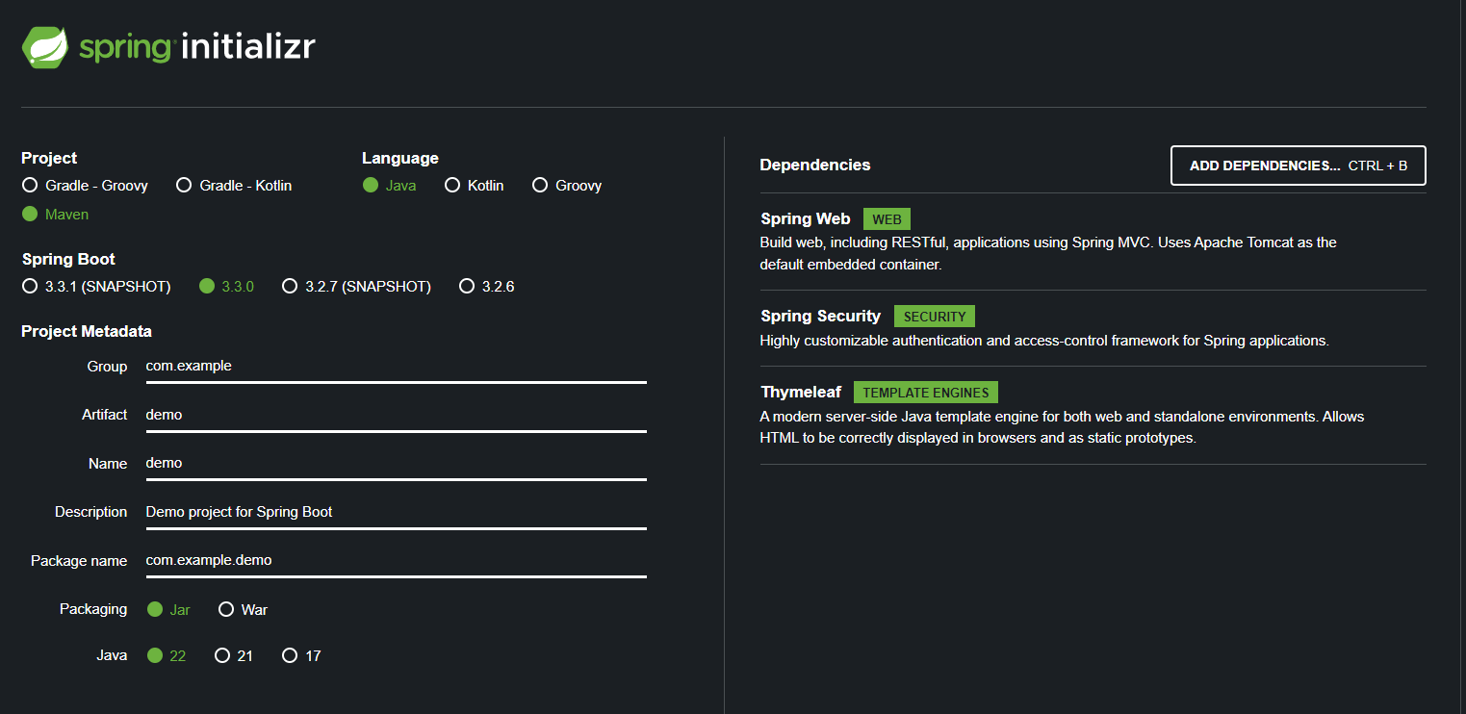
CONFIGURAÇÃO E CRIAÇÃO PELO SPRING INITIALIZR
Spring Initializr
simplifica o processo de inicialização, permitindo que os desenvolvedores configurem rapidamente as dependências necessárias e gerem um projeto estruturado com configurações básicas.

Slide 7
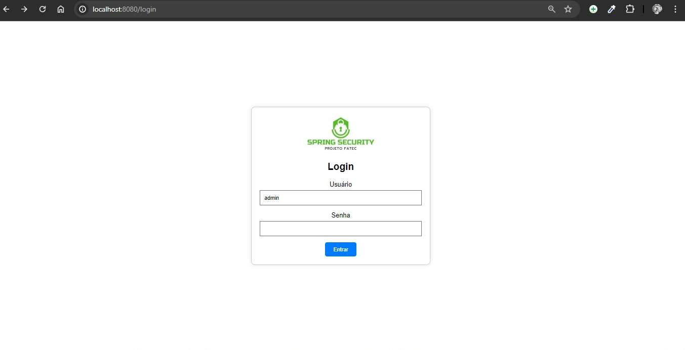
TELA DE LOGIN
Curiosidade : Risco ao acesso sem o Spring Security
A falta de criptografia adequada de senhas também pode expor as credenciais dos usuários a possíveis violações de segurança. Em resumo, a ausência do Spring Security pode deixar a tela de login suscetível a várias ameaças e vulnerabilidades.

Slide 8
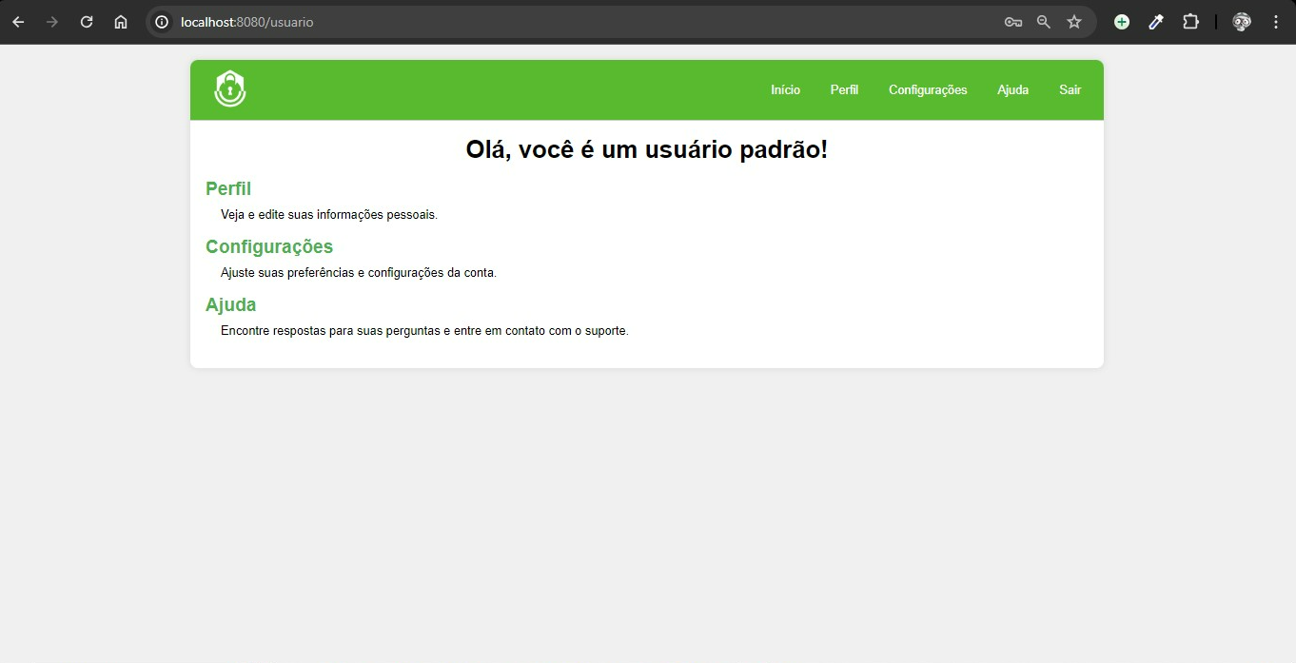
TELA USUÁRIO
Funcionalidade da tela
Responsável por funcionalidades voltadas para interações comuns do usuário,
oferece recursos como visualização de informações pessoais e ações relacionadas ao perfil do usuário.

Slide 9
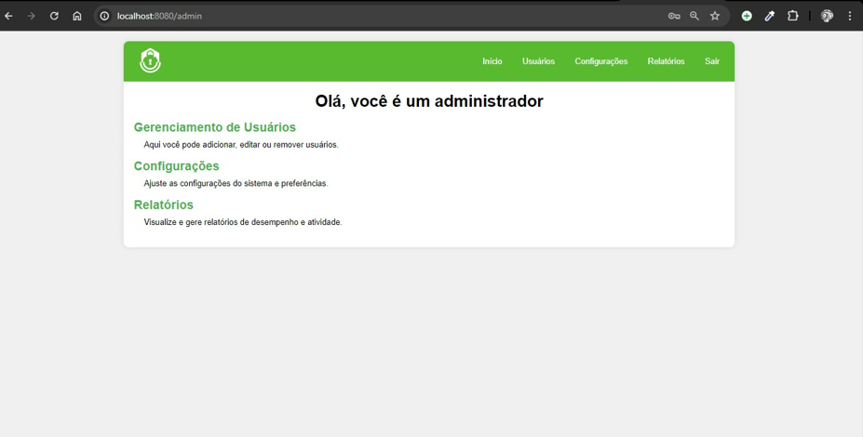
TELA ADMIN
Funcionalidade da tela
Focado em funcionalidades avançadas de gerenciamento do sistema, provê recursos como configurações globais, administração de usuários e outras operações de manutenção do sistema.

Slide 10
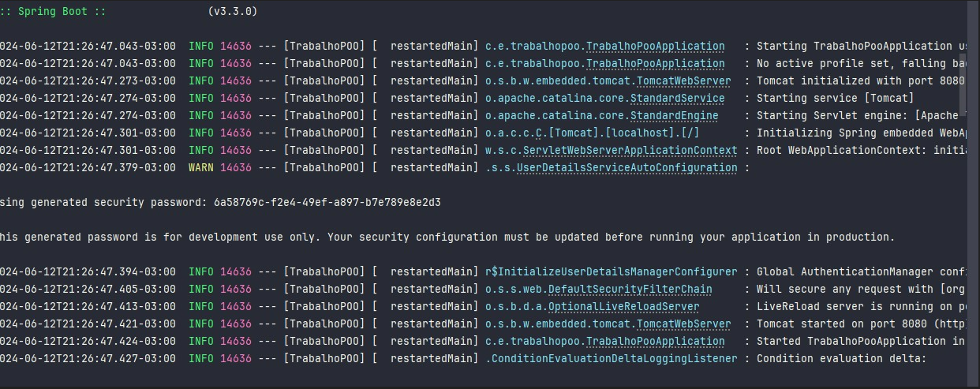
GERANDO CHAVE DE SEGURANÇA
Processo de criptografia
No processo de geração da chave de segurança, o Spring Security utiliza um algoritmo de criptografia, como o BCrypt, para codificar as senhas dos usuários antes de armazená-las no sistema. Esse processo gera uma chave única e segura para cada senha, protegendo-as contra possíveis ataques de decifragem

Slide 11
Studio Shodwe
Home
Video
About Us
Contact
THANK YOU
PROFº MAROMO

